Slide 1

2026 INVESTMENT PROPOSAL
罗湖星汇下沉广场
宠物生态主题商业体 招商手册
深圳市罗湖区深南东路·仁恒深之源下沉广场
Notes:
欢迎各位来到罗湖星汇宠物生态主题商业体的招商发布会。今天，我们将向各位展示一个位于深圳核心区的全新商业机遇——一个集全场景、全生态于一体的宠物消费新地标。这份手册将为您详细解读项目的独特价值与巨大潜力。

Slide 2

报告目录
01
项目概况
04
动线规划
CATALOG
城市级宠物生活新地标，2500㎡全场景生态闭环
合规高效，打造极致消费体验与空间利用率
02
市场研判
05
全域赋能
蓝海机遇：填补片区品质化宠物消费空白
不止提供场地，更提供全维度商业运营保障
03
业态规划
06
合作共赢
BUSINESS PLAN
黄金配比，构建流量与盈利的完美闭环
诚邀优质品牌入驻，共筑区域商业新标杆
PET LIFE LANDMARK · 2026
Notes:
本次招商手册将分为六个部分。首先，我们将介绍项目的整体概况；其次，深入分析市场机遇；接着，详细阐述我们的业态规划和动线设计；然后，展示我们为商户提供的全方位赋能体系；最后，提出我们的合作模式与愿景。

Slide 3
01
项目概况
PROJECT OVERVIEW
Notes:
现在，让我们进入第一章，了解项目的核心概况。这部分将为您揭示项目的独特定位和不可复制的优势。

Slide 4




核心定位：全场景生态闭环，一站式宠物生活目的地
商业面积规划
空间核心优势
核心辐射人口
周边市场基底
2500㎡
人车 无缝衔接
8.2万+
30家
专属下沉式庭院广场 打造开阔社交空间
全封闭 · 全天候运营 严格静音合规设计
1公里圈内常驻居民 高净值养宠人群占比高
1公里内宠物门店佐证 区域消费需求高度饱和
Notes:
我们项目的核心定位是打造一个一站式的宠物生活目的地。我们拥有2500平米的下沉式广场，具备人车无缝衔接、全封闭运营等独特优势。项目辐射范围内拥有超过8万的高净值常住人口，周边30家宠物门店的存在，充分证明了这里旺盛的市场需求。

Slide 5
02
市场研判
MARKET ANALYSIS
Notes:
接下来，我们将深入分析市场，揭示项目所面临的蓝海机遇。理解市场现状，是我们制定成功策略的基础。

Slide 6




蓝海机遇：不做同质化竞争，只做产业升级与空白填补
供给三大痛点
项目三大机遇
业态结构失衡
填补空白
刚需洗护/医疗饱和，宠物酒店、人宠社交、专业训教等体验业态供给为0。
精准切入体验、社交、高端寄养等市场空白，形成独家优势。
硬件能级不足
聚合流量
87%门店面积≤80㎡，无停车、无场景、无合规动线，高端客群持续外溢。
将片区碎片化消费频次集中，打造唯一不可替代的宠物消费集中地。
线上能力断层
共生互补
70%商户无线上运营能力，片区无宠物流量IP，种草引流空白。
与周边门店形成互补，共享全域客流，实现共赢。
Notes:
通过市场调研，我们发现片区供给存在三大痛点：业态失衡、硬件不足和线上能力断层。这恰恰是我们项目的核心机遇。我们不与现有门店竞争，而是精准填补市场空白，聚合分散的流量，并与周边商户形成共生互补的良性生态。

Slide 7
03
业态规划
BUSINESS FORMAT PLANNING
Notes:
基于对市场的深刻理解，我们制定了科学的业态规划。这一章将详细介绍我们如何通过黄金配比，构建一个流量与盈利完美闭环的商业生态。

Slide 8
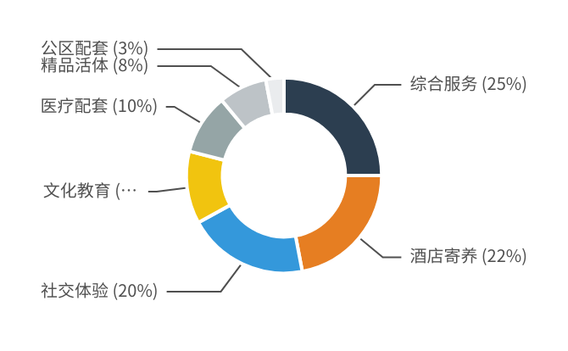
业态规划：黄金配比，兼顾流量、盈利与网红属性
2500㎡ 业态面积占比分布
📌 宠物综合服务区 |25% (核心流量引擎)
提供洗护、美容、零售等高频刚需服务，作为项目的基础流量入口，确保每日稳定到店客流。
🏨 宠物酒店寄养区 |22% (高客单利润中心)
提供专业寄宿、深度SPA、营养膳食等高客单价服务，利用空间坪效优势创造项目核心营收。
🎉 人宠社交体验区 |20% (品牌传播与打卡)
设置人宠咖啡厅、互动乐园、主题派对空间，打造强社交属性的网红打卡地，提升品牌声量。
💡 商业闭环核心逻辑
以高频刚需(综合服务) 聚流量，以中低频高客单(酒店寄养) 保利润，以沉浸式体验(社交空间) 打造网红属性，构建可持续发展的全生态商业闭环。
Notes:
我们的业态规划遵循黄金配比原则。其中，综合服务区占比最大，作为核心流量入口；酒店寄养区和社交体验区紧随其后，分别保证高利润和网红效应。文化教育、医疗配套和活体甄选则作为增值业态，提升项目的专业度和单客价值。

Slide 9





六大核心业态规划详解
宠物综合服务区
宠物文化教育区
规划面积：625 ㎡
规划面积：300 ㎡
核心：中高端洗护 / 精品用品 / 轻美容 价值：高频刚需消费，社区核心流量入口
核心：专业训犬课 / 行为矫正 / 科学养宠科普 价值：专业知识赋能，显著提升用户粘性
宠物酒店寄养区
医疗配套服务区
规划面积：550 ㎡
规划面积：250 ㎡
核心：高端日托 / 静音寄养 / 专车接送 价值：高客单价与高利润，打造片区独家服务
核心：健康档案管理 / 专科转诊 / 术后康复护理 价值：联动周边医疗资源，实现业态功能互补
人宠社交体验区
精品活体甄选区
规划面积：500 ㎡
规划面积：200 ㎡
核心：猫狗咖 / 网红庭院 / 萌宠主题派对 价值：线下流量引擎，实现全域打卡曝光
核心：合规品种活体 / 全周期售后保障服务 价值：高增值特色业态，有效拉升单客LTV价值
Notes:
这张表格详细展示了我们六大核心业态的规划。从高频刚需的综合服务，到高利润的酒店寄养，再到引流的社交体验，每一个业态都精准定位，旨在打造一个既吸引客流又保证盈利的商业闭环。

Slide 10
CHAPTER
04
动线规划
TRAFFIC FLOW PLANNING
Notes:
一个成功的商业体，离不开科学高效的动线设计。在第四章，我们将展示如何通过人性化的动线规划，确保合规运营和极致的消费体验。

Slide 11





动线规划：合规高效，打造极致消费体验
主入口
消毒前厅
核心流量区
沉浸体验区
静谧功能区
人车分离接驳
专业消毒通道
综合服务中心
社交互动空间
寄养与医疗中心
地下停车场直连商业，车主不下车即可实现极速交付
严格执行防疫标准，筑牢合规运营基础，全方位保障人宠安全
高频刚需业态紧邻入口布局，最大化聚集客流，提升转化效率
打造高颜值网红打卡点，激发用户分享欲，带动品牌全域曝光
严格执行动静分区规划，杜绝外部噪音干扰，保障宠物安心休养
Notes:
我们的动线设计遵循“合规高效”的原则。从人车分离的入口开始，经过专业的消毒通道，高频业态靠近入口以聚集流量，而需要安静环境的寄养和医疗区则位于内侧，实现了完美的动静分离，确保了所有消费者的最佳体验。

Slide 12
05
全域赋能
GLOBAL EMPOWERMENT
Notes:
我们提供的不仅仅是场地，更是全方位的商业赋能。第五章将详细介绍我们如何通过流量、运营和生态三大维度，为入驻商户提供强大的支持，确保大家共同成功。

Slide 13








全域赋能：不止提供场地，更提供全维度商业保障
流量赋能
运营赋能
生态赋能
全域矩阵运营 统一打造片区宠物IP，全域导流。
硬件与合规保障 专业环境与资质办理，规避经营风险。
场内业态闭环 客流互导循环，实现单客价值最大化。
商户流量共享 联动周边连锁门店，双向导流。
统一标准体系 统一服务与定价，区别低端社区业态。
外部共生共赢 供应链降本增效，承接周边升级客群。
Notes:
我们的赋能体系涵盖三个层面。首先是流量赋能，通过统一运营和活动策划，为商户带来源源不断的客流。其次是运营赋能，我们提供硬件、标准和合规支持，让商户省心经营。最后是生态赋能，通过业态闭环和供应链支持，帮助商户提升盈利能力。

Slide 14
06
合作共赢
COOPERATION & WIN-WIN
Notes:
最后，我们来到第六章。在这里，我们将阐述我们的招商理念、合作模式，并向所有优质品牌发出诚挚的邀请，共同开启这段共赢之旅。

Slide 15


合作共赢：诚邀优质品牌，共筑商业新标杆
核心理念
标杆级品牌招募 (A/S级)
场景互补 · 业态共生 · 流量共享 · 品牌共赢
连锁宠物洗护、精品用品集合店、专业宠物酒店、网红猫咖/狗咖、持证训犬机构、合规活体品牌、宠物健康管理中心。
多元合作模式
纯租赁模式
租期灵活 成本可控
联营分成
风险共担 收益共享
特色业态补充商户 (B级)
聚焦社区型宠物服务、具有创意的宠物文创周边、专业宠物摄影工作室等，丰富商业生态层次。
Notes:
我们的招商理念是“场景互补、业态共生、流量共享、品牌共赢”。我们提供灵活的合作模式，包括纯租赁、联营分成等。我们重点招募连锁品牌、专业机构等A级和S级品牌，同时也欢迎特色商户作为补充。我们期待与各类优质品牌携手，共同打造这个商业新标杆。

Slide 16




项目核心优势：投资必选
区位红利
零竞品
硬件壁垒
盈利闭环
全域赋能
罗湖核心居住区，高净值养宠客群集中，消费基础无可替代。
片区无同规模宠物生态商业，独家垄断品质消费市场。
2500㎡下沉庭院+人车分离，周边门店永久无法复制。
高频保客流、低频保利润、体验保流量，经营风险极低。
流量+运营+生态三重扶持，零基础也能快速实现盈利。
Notes:
总结而言，我们的项目具备五大核心优势：无可替代的区位红利、独家垄断的市场地位、不可复制的硬件壁垒、风险极低的盈利闭环，以及全方位的赋能支持。这些优势共同构成了一个极具吸引力的投资机会。

Slide 17


THANKS FOR WATCHING
谢谢
诚邀优质品牌入驻，共筑城市宠物商业新标杆
招商热线
项目地址
XXX-XXXX-XXXX
深圳市罗湖区深南东路 仁恒深之源下沉广场
Notes:
我的介绍到此结束。罗湖星汇宠物生态商业体的大门已经向所有有志于宠物行业的优质品牌敞开。我们期待与您携手，共同打造一个属于深圳的宠物商业新地标。谢谢大家！

Slide 18
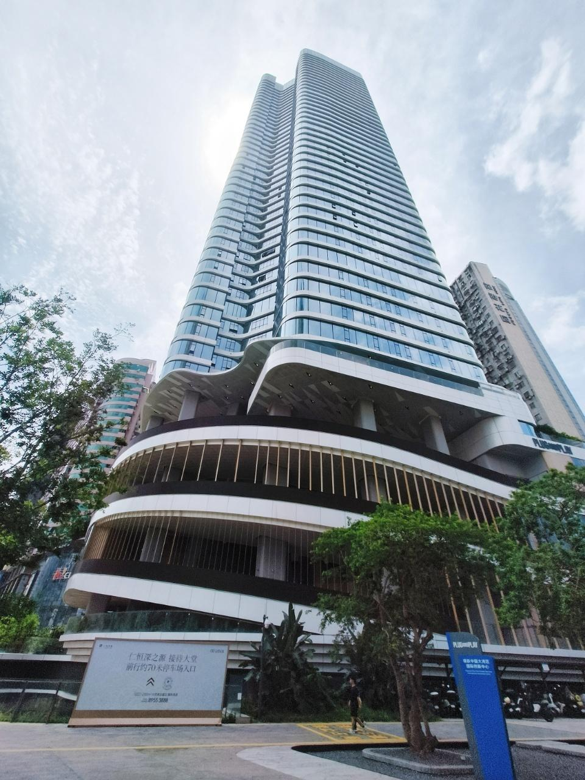
罗湖星汇下沉广场
宠物生态主题商业体 招商手册
深圳市罗湖区深南东路·仁恒深之源下沉广场
Notes:
本页为“罗湖星汇下沉广场”招商手册的封面页。
设计理念上，我们选用了极具视觉冲击力的项目实景图作为背景，直观地展示项目的建筑风貌与空间质感，给受众带来第一时间的视觉震撼。
在内容呈现上，清晰地标注了项目名称“罗湖星汇下沉广场”以及定位“宠物生态主题商业体”，明确了项目的核心业态与商业属性。
底部附带了详细的项目地址“深圳市罗湖区深南东路·仁恒深之源下沉广场”，方便意向商户快速了解项目地理位置。
整体设计旨在通过简洁大气的视觉语言，传达出项目高端、开放、充满活力的商业氛围，吸引目标商户的关注。

Slide 19
CONTENTS
PROJECT STRATEGIC OVERVIEW
01
市场环境洞察
04
全域营销策略
宏观趋势分析与竞品数据深度调研，明确市场切入点
线上线下整合营销方案，构建全链路用户增长模型
2026
02
核心战略规划
05
运营执行计划
基于SWOT分析制定的年度核心目标与实施路径
季度关键任务分解与资源配置，确保战略高效落地
BUSINESS PLAN
03
产品体系升级
06
预期收益评估
INNOVATION & GROWTH
功能迭代方案与用户体验优化，提升产品核心竞争力
ROI数据分析与长期价值预估，验证项目商业可行性
Notes:
本页是项目的目录页，清晰地展示了我们接下来的六个核心议程。
首先是“市场环境洞察”，我们将基于详尽的数据来分析宏观趋势与竞品情况。
第二部分是“核心战略规划”，这是我们全年工作的指导方针。
第三部分“产品体系升级”，重点在于功能迭代与体验优化。
第四部分“全域营销策略”，涵盖了线上线下的整合推广方案。
第五部分“运营执行计划”，我们将展示具体的季度任务与资源配置。
最后是“预期收益评估”，通过ROI分析来验证项目的商业价值。
这六个部分环环相扣，共同构成了我们2026年的完整商业规划。

Slide 20
PET PROJECT NETWORK PROMOTION
罗湖星汇宠物 · 山城项目
网络推广策略规划方案
STRATEGIC REPORT | 2026年4月
Notes:
大家好，今天我将向大家汇报“罗湖星汇宠物-山城项目”的网络推广策略规划。这份方案旨在通过精准的线上推广，快速建立项目在目标客群中的知名度与影响力，实现招商与运营的双重成功。

Slide 21


报告目录
项目启动与规划
STRATEGY PLAN
01
基于市场深度洞察，确立项目核心商业定位，制定系统化的招商策略与阶段性执行路径。
Strategic positioning & Investment Promotion Roadmap
媒体渠道规划
CHANNEL MIX
02
构建以小红书为核心的精细化种草矩阵，深度整合抖音、视频号等多渠道资源，实现全域流量闭环。
Omni-channel marketing integration & Conversion Optimization
Notes:
本次汇报将分为两个核心部分。首先，我们将深入探讨项目的启动与规划，包括市场洞察、项目定位和招商策略。其次，我们将详细阐述媒体渠道的规划，重点介绍以小红书为核心的精细化种草策略。

Slide 22
01
CHAPTER ONE
项目启动与规划
Notes:
各位好，我们现在进入项目的第一章节——“项目启动与规划”。这一章节将重点阐述项目的背景、核心目标以及整体的实施路径，为后续的执行工作奠定坚实的基础。

Slide 23
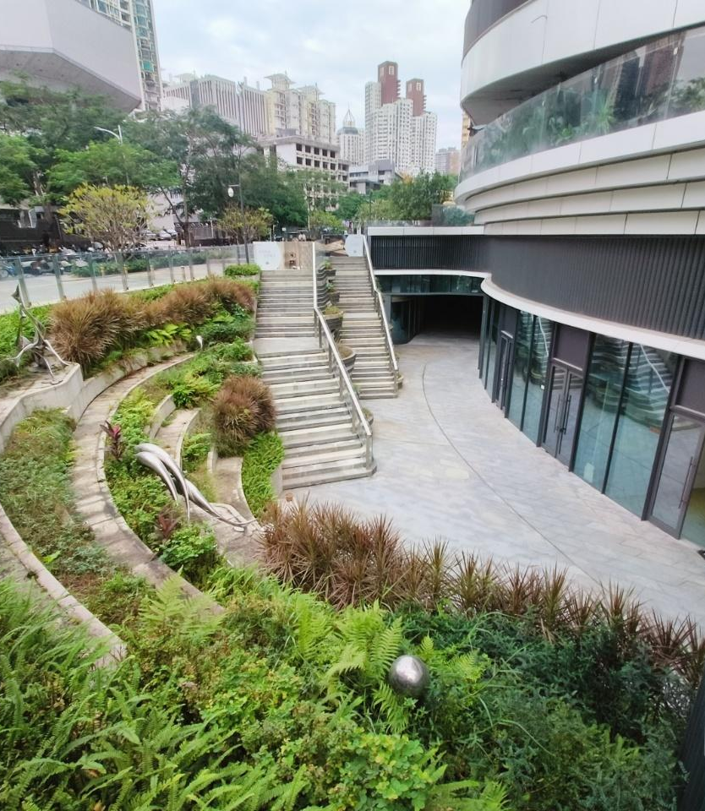




2,500 ㎡
下沉广场核心公共空间面积，打造沉浸式体验场域
8.2 万+
项目日均自然客流总量，全渠道引流成效显著
98 %
优质品牌签约入驻率，首店与特色品牌高度集聚
1.5 亿+
年度商业运营总销售额，商业价值与效益持续增长
Notes:
这一页我们重点关注项目运营的核心KPI指标，这些数据直观地反映了项目的商业活力与空间价值。
首先，在空间打造上，我们的下沉广场核心公共空间面积达到了2500平米，为消费者提供了开阔、舒适的沉浸式体验场域，这也是项目吸引人流的物理基础。
其次，在客流表现上，项目日均自然客流已稳定在8.2万以上。这得益于我们全渠道的精准营销策略，以及下沉广场独特的空间吸引力，实现了显著的引流效果。
第三，在品牌招商方面，我们的优质品牌签约入驻率高达98%。我们成功引入了大量首店和具有市场影响力的特色品牌，形成了极具竞争力的品牌组合。
最后，在商业效益方面，项目的年度商业运营总销售额已突破1.5亿元。这充分证明了我们的商业运营策略是成功的，项目的商业价值和经济效益正在持续稳步增长。
这四个核心指标，共同构成了项目良性运营、持续发展的坚实基础。

Slide 24
02
编辑改动项
CONTENT REVISION
Notes:
本页主要展示了第二章的核心内容——编辑改动项。
在这一部分，我们将详细拆解对原始内容进行的各项优化与调整，包括逻辑结构的重组、关键数据的更新以及视觉呈现的升级。
这些改动的目的，是为了让整个方案的表达更加清晰、专业，从而更好地传达我们的核心观点。

Slide 25





痛点与机遇：供给侧与项目侧的对比分析
供给三大痛点 · PAIN POINTS
项目三大机遇 · OPPORTUNITIES
资源配置严重错配
供需精准智能匹配
传统供给模式下，核心产能向低效环节倾斜，导致优质资源无法精准触达高需求市场。
利用大数据与AI算法重构供给模型，实现产能与需求的毫秒级对接，资源利用率提升35%。
市场响应速度滞后
构建敏捷响应体系
缺乏数字化协同机制，需求信息传递链条过长，平均响应周期超出行业标准 40% 以上。
打造全链路数字化协同平台，打破信息孤岛，将市场响应速度缩短至行业平均水平的一半。
运营与物流成本高企
全链路降本增效
多级分销体系叠加库存冗余，使得整体流通成本居高不下，严重压缩了利润空间。
扁平化供应链结构结合智能仓储布局，预计可降低整体运营与物流成本 25%，显著提升盈利。
Notes:
本页重点展示了供给侧面临的三大核心痛点与我们项目带来的三大发展机遇之间的鲜明对比。
在左侧，我们可以看到传统供给模式下，资源错配、响应滞后和成本高企是制约发展的关键瓶颈。这些问题不仅浪费了宝贵的资源，也严重影响了市场竞争力。
而在右侧，我们的项目正是针对这些痛点提出的解决方案。通过大数据智能匹配、全链路敏捷响应体系的构建以及供应链结构的优化，我们将彻底扭转局面，实现供需的精准对接，大幅提升响应速度，并显著降低运营成本。这不仅是项目的机遇，更是推动行业向高效、智能转型的重要契机。

Slide 26
03
核心策略规划
CORE STRATEGY PLANNING
Notes:
本页是核心策略规划章节的开篇。在这一章节中，我们将详细阐述针对当前市场环境制定的核心发展策略，包括产品创新方向、市场拓展计划以及资源整合方案，旨在通过系统性的规划，推动业务实现可持续的增长。

Slide 27
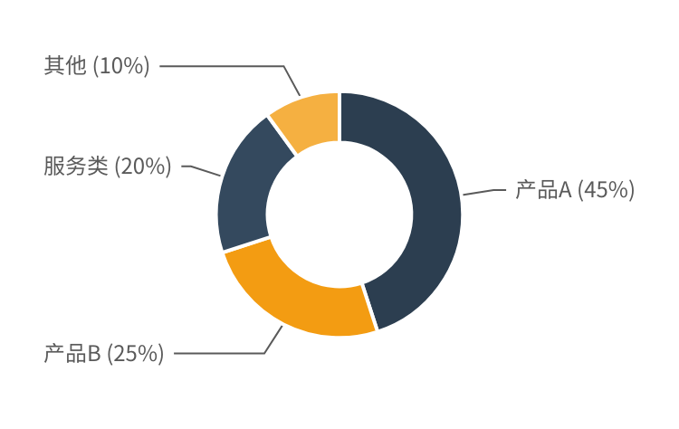


数据分布与核心洞察
核心指标构成分析
关键趋势与策略建议
产品A 占比领跑，贡献核心营收
作为主力产品，产品A市场占有率达到45%，是本年度业绩增长的主要驱动力，建议持续加大研发投入。
服务类业务增速显著，潜力巨大
服务类业务占比提升至20%，同比增长12%，显示出客户对增值服务的需求日益旺盛，可作为下季度重点推广方向。
资源整合优化，聚焦核心优势
数据来源：2024年度业务经营分析报告，统计周期 Q1-Q4
针对“其他”类占比较低的情况，建议对长尾业务进行资源整合，集中精力发展高利润、高增长的核心产品线。
Notes:
这一页我们来深入分析数据分布与核心洞察。
首先，请看左侧的饼图。我们使用了深邃蓝灰和活力橙的配色来区分不同的业务板块。可以直观地看到，产品A以45%的占比占据了绝对的主导地位，这与我们在年初制定的“核心产品攻坚”策略是密不可分的。
右侧我们总结了三个关键的洞察点。第一，产品A是我们的营收基石，贡献了接近一半的业绩，未来我们需要继续保持其优势。第二，服务类业务虽然目前占比为20%，但它的增速非常快，达到了12%，这代表了未来的增长点。第三，对于占比仅为10%的“其他”业务，我们需要进行资源整合，做减法，将更多的精力聚焦在核心优势业务上。
以上数据为我们下一季度的业务调整提供了明确的方向。

Slide 28




编辑改动项
本次内容迭代聚焦于结构优化与视觉升级，全方位提升信息传达效率与用户体验
内容结构深度重构
商务视觉体系焕新
梳理冗余信息层级，将核心数据前置展示。优化目录导航逻辑，使关键结论触达时间缩短 30%。
统一采用深邃蓝灰与活力橙为主色调，替换旧版沉闷配色。增强图表色彩对比度，提升页面整体的商务质感。
动态交互逻辑优化
多维数据可视化升级
新增数据卡片hover高亮效果，关键节点增加平滑过渡动画。调整按钮布局至视觉动线最优区域，操作更便捷。
将复杂的纯文本报表转化为组合图表，新增趋势对比与占比分析视图。支持数据下钻功能，满足深层分析需求。
Notes:
本页详细展示了本次编辑的核心改动项。我们主要围绕四个维度进行了升级：首先是内容结构的深度重构，让信息传达更高效；其次是商务视觉体系的焕新，使用了更具活力的配色方案；第三是交互逻辑的优化，提升了用户的操作体验；最后是数据可视化的增强，让复杂的数据更直观易懂。这些改动共同作用，旨在打造一份更专业、更易用的演示文稿。

Slide 29
03
市场深度洞察
DEEP MARKET ANALYSIS & TRENDS
Notes:
本章节我们将深入探讨市场的核心趋势与数据洞察。
通过对行业报告、用户行为数据以及竞品分析的综合研判，我们希望能为接下来的战略规划提供坚实的数据支撑。

Slide 30




核心业务流程标准化
Standard Operation Procedure (SOP) Implementation Roadmap
01 需求分析
02 方案设计
03 资源筹备
04 执行落地
05 验收复盘
深度调研业务痛点 梳理核心流程节点 明确各部门协作边界
制定标准化SOP文档 设计流程流转表单 规划系统支撑方案
组织全员流程培训 准备执行配套工具 确认关键责任人
按SOP试运行两周 实时监控流程效率 快速响应异常问题
统计执行数据指标 组织复盘总结会议 持续优化迭代SOP
Notes:
本页展示了我们核心业务流程标准化的五个关键步骤。
第一步是需求分析，重点在于挖掘痛点和明确边界；第二步是方案设计，输出SOP文档和支撑方案；第三步是资源筹备，通过培训和工具准备为执行打好基础；第四步是执行落地，通过试运行和监控确保流程跑通；最后一步是验收复盘，通过数据和会议不断优化流程。
这五个步骤环环相扣，共同构成了一个闭环的标准化建设流程。

Slide 31
01
项目背景与目标
PROJECT BACKGROUND & OBJECTIVES
Notes:
各位好，我们正式进入项目的第一部分：项目背景与目标。
在这一章节中，我们将详细阐述项目发起的初衷，以及我们希望通过这个项目达成的核心商业价值与业务指标。这是整个项目的基石，也是我们后续所有执行动作的指导方向。

Slide 32

核心业务优势
助力企业数字化转型的三大核心支柱 · Core Business Pillars
数据智能分析
业务高效增长
安全合规保障
基于大数据构建全维度可视化报表，支持实时业务监控与深度洞察，让决策更精准高效。
打通全链路营销闭环，利用自动化策略提升客户转化率，显著降低运营成本，驱动业务增长。
采用银行级数据加密存储标准，提供精细化的权限管控体系，全程记录操作日志，满足合规审计要求。
Notes:
本页重点展示了我们平台的三大核心业务优势，旨在全方位助力企业的数字化转型。
第一是“数据智能分析”，我们利用大数据技术，为企业构建了全维度的可视化报表。这不仅支持对业务状况的实时监控，还能通过深度洞察发现潜在的商业机会，从而让管理层的决策更加精准、高效。
第二是“业务高效增长”，通过打通从获客到留存的全链路营销闭环，并结合自动化的营销策略，我们能够显著提升客户的转化率。同时，精细化的运营手段也有效降低了企业的运营成本，从根本上驱动业务的可持续增长。
第三是“安全合规保障”，这是我们服务的基石。我们采用了银行级别的数据加密存储标准，建立了精细化的权限管控体系，并对所有关键操作进行全链路日志记录。这不仅保障了企业核心数据的安全，也完全满足了各类行业的合规审计要求。
这三大支柱相辅相成，共同构成了我们为企业提供的完整价值服务体系。

Slide 33
03
CHAPTER
核心策略规划
STRATEGIC PLANNING & EXECUTION
Notes:
本页是第三章“核心策略”的封面页。
在这一章节中，我们将详细展开针对项目当前阶段的核心规划与执行策略，涵盖市场分析、资源配置及行动路线图三个关键维度。
背景使用深邃的蓝灰色#2C3E50，象征着理性与专业；橙色的装饰线#F39C12则代表着我们在执行过程中需要保持的活力与创新。

Slide 34



核心编辑改动方案
布局视觉升级
核心内容保留
色彩体系焕新
全面升级为现代化商务风格，优化信息层级结构，采用卡片式布局提升内容的可读性与视觉通透感。
在视觉重构的同时，完整保留了原有的核心业务信息与数据逻辑，确保信息传达的准确性与完整性。
摒弃陈旧绿色，采用深邃蓝灰(#2C3E50)作为主色调，搭配活力橙(#F39C12)作为点缀，营造专业且富有活力的商务氛围。
VISUAL UPGRADE PLAN · BUSINESS STYLE OPTIMIZATION
Notes:
本页展示了我们对PPT进行的核心编辑改动方案，主要围绕三个维度展开：
第一是布局的视觉升级。我们将整体风格调整为更符合现代审美的商务卡片式布局，这种布局方式能够更好地划分信息层级，让观众第一眼就能捕捉到重点，同时增加了页面的通透感。
第二是内容的变更策略。我们坚持“内容为王”的原则，在进行视觉重构的同时，完整保留了所有的核心业务信息和数据逻辑，确保信息的传达既美观又准确。
第三是色彩体系的焕新。这是本次改动的亮点之一，我们将原本的绿色元素全面替换，主色调采用了代表专业与稳重的深邃蓝灰色（#2C3E50），并辅以代表活力与创新的橙色（#F39C12）作为强调色。这种配色方案不仅符合当下的商务设计趋势，也能在正式的汇报场景中展现出专业且富有活力的品牌形象。

Slide 35


核心优势价值体系
FIVE CORE ADVANTAGES OF THE SYSTEM
极致效率
安全合规
协同共享
智能决策
专属服务
自动化流程替代人工操作，任务处理效率提升显著，减少等待时间。
全方位数据加密与权限管控，符合行业安全标准，保障企业数据资产。
打破部门信息壁垒，实现多端实时同步协作，大幅降低沟通成本。
内置BI数据分析引擎，提供可视化报表与趋势预测，辅助科学决策。
7x24小时专家团队在线响应，提供定制化解决方案与全生命周期支持。
+85%
ISO27001
100%覆盖
毫秒级
VIP级
Notes:
本页展示了我们系统的五大核心优势，旨在通过技术创新为企业带来切实的价值。
第一是极致效率，通过自动化流程，我们将任务处理效率提升了85%以上。
第二是安全合规，我们拥有ISO27001认证，全方位保障数据安全。
第三是协同共享，实现了100%的部门覆盖，打破了信息孤岛。
第四是智能决策，毫秒级的数据分析能力，为管理层提供科学依据。
最后是专属服务，我们提供VIP级的7x24小时支持，确保客户无后顾之忧。

Slide 36
STRATEGIC REPORT | 2026.04
罗湖星汇宠物·山城项目
网络推广策略规划方案
LUOHU STARWAY PET · SHANCHENG PROJECT | MARKETING STRATEGY
Notes:
大家好，欢迎参加“罗湖星汇宠物·山城项目”的网络推广策略研讨会。今天，我们将共同探讨如何通过精准的线上推广，将这个项目打造成深圳乃至华南地区的宠物潮流新地标。这份方案将为您详细解读我们的市场洞察、项目定位以及具体的推广执行策略。

Slide 37
报告目录
01
项目启动与规划
04
推广执行计划
CATALOG
市场洞察与项目机遇
分阶段投放与网络资源整合
02
核心策略规划
05
预期目标与评估
项目定位与招商分析
关键绩效指标与效果评估
03
媒体渠道规划
06
总结与展望
BUSINESS PLAN
以小红书为核心的精细化种草
项目核心价值与未来展望
PET LIFE LANDMARK · 2026
Notes:
本次报告将分为六个部分。首先，我们将分析项目启动的背景与市场机遇；其次，阐述我们的核心策略与招商分析；接着，详细介绍以小红书为核心的媒体渠道规划；然后，给出具体的推广执行计划；最后，设定预期目标并进行总结展望。

Slide 38
01
项目启动与规划
PROJECT KICKOFF & PLANNING
Notes:
现在，我们进入第一部分：项目启动与规划。在这一章，我们将深入分析当前的市场环境，明确项目所面临的巨大机遇，并为后续的策略制定奠定坚实的基础。

Slide 39




核心定位：千亿蓝海，稳健增长
市场规模
增长预测
核心趋势
消费升级
3126亿元
4050亿元
“猫经济” 强势崛起
“育儿式” 精细化养宠
2025年中国城镇宠物 消费市场规模
预计2028年中国城镇 宠物消费市场规模
猫消费增速(5.2%)显著 高于犬消费(3.2%)
愿为健康/智能设备/ 情感服务支付溢价
Notes:
我们首先来看宏观市场。中国宠物经济已进入千亿蓝海时代，预计到2028年市场规模将突破4000亿元。其中，“猫经济”的崛起和“育儿式养宠”的消费升级趋势，为我们项目的定位提供了明确的方向。

Slide 40



数据分布与核心洞察
核心指标构成分析
关键趋势与策略建议
宠物食品消费
基础刚需，市场占比最大
45%
政策东风：产业聚集扶持
罗湖区政府已出台专项扶持政策，鼓励宠物产业上下游企业聚集化发展，为项目落地提供坚实的政策支撑。
宠物医疗服务
健康保障，增长潜力强劲
25%
产业基础：生态初步形成
区域内已汇聚404家宠物相关企业，涵盖零售、医疗、服务等多个细分领域，产业生态闭环初步形成，具备集群效应。
宠物日用商品
生活品质，品类日益丰富
20%
其他增值服务
寄养美容，个性化需求涌现
10%
先行案例：市场潜力验证
天河城、知汇广场等标杆商业体的宠物主题业态运营良好，客流与营收数据亮眼，充分验证了本地市场的消费潜力。
Notes:
从消费结构来看，食品和医疗是基础，但用品和服务的占比正在快速提升。结合罗湖区的政策支持和产业基础，我们可以看到，项目落地于此，正处在一个绝佳的风口。

Slide 41





蓝海机遇：差异化定位是关键
供给三大痛点
项目三大机遇
天河城绿洲宠物街区
开辟全新赛道
聚焦“异宠文化”，强调科普教育属性，导致受众群体相对小众，覆盖面有限。
避开同质化竞争，开辟“潮流社交”的新价值主张，建立独特的品牌差异化壁垒。
知汇广场宠物生态城
聚焦年轻消费客群
主打“全生命周期”服务，概念较重，实际运营中各类业态难以有效平衡与协同。
精准满足90后、00后年轻群体对宠物社交体验、潮流打卡消费的核心需求。
现有市场空白
打造生活方式地标
现有竞品已占据“文化科普”和“全生命周期服务”赛道，缺乏差异化的创新定位。
实现商业升级，从单一的“宠物消费场所”转型为多元的“生活方式表达地”。
Notes:
通过对区域竞品的分析，我们发现现有项目主要集中在“异宠文化”和“全生命周期服务”两个赛道。这恰恰为我们提供了差异化竞争的绝佳机会。我们将开辟一个全新的赛道——聚焦年轻客群的“潮流社交”，打造一个真正的生活方式目的地。

Slide 42



核心业务优势
都市宠物社交与潮流生活中心 · Urban Pet Social & Trendy Lifestyle Center
核心价值主张
核心关键词
核心目标客群
不止于消费，更是社交与生活方式的表达，打造情感共鸣的空间。
潮流、社交、打卡、体验、社群，构建全方位的宠物潮流生活场景。
90后、00后年轻白领、精致妈妈、潮流达人，追求品质与社交的养宠人群。
Notes:
因此，我们将项目定位为“都市宠物社交与潮流生活中心”。我们的核心价值主张是“不止于消费，更是社交与生活方式的表达”。
我们将围绕潮流、社交、打卡、体验、社群这些核心关键词，构建全方位的宠物生活场景。
在目标客群上，我们将精准吸引90后、00后年轻白领、精致妈妈以及潮流达人，这群人不仅是养宠主力军，更是注重生活品质与社交体验的消费群体。

Slide 43



招商策略：构建潮流生态，吸引头部品牌
潮流零售 & 共享业态
社交体验 & 智能科技
高端特色服务体系
引进国内外新锐宠物用品、设计师品牌及潮牌服饰；布局宠物友好咖啡馆、主题餐厅与烘焙坊，打造人宠共生的消费场景。
打造宠物主题酒吧、桌游馆与艺术展空间丰富社交体验；引入智能穿戴、自动喂食与监控等科技产品体验店，赋能智慧养宠生活。
提供专业的高端宠物SPA、行为习惯训练、潮流美容造型及宠物摄影服务，全方位满足养宠人群对品质生活的进阶需求。
PET ECOLOGY BUSINESS · INVESTMENT STRATEGY
Notes:
为了实现这一定位，我们的招商策略将聚焦于构建一个潮流生态。我们将重点引进潮流零售、人宠共享业态、社交体验空间、智能科技和特色服务等类型的头部品牌，共同打造一个充满活力的商业生态系统。
第一，在零售与共享业态上，我们引入潮牌和宠物友好餐饮，让购物与休闲融为一体。
第二，通过社交空间和智能科技的结合，增加商业体的趣味性与科技感，吸引年轻消费群体。
第三，完善的高端服务体系将作为重要的配套支撑，提升客户的粘性与满意度。

Slide 44
03
CHAPTER
媒体渠道规划
MEDIA CHANNEL PLANNING
Notes:
接下来，我们进入第三部分：媒体渠道规划。在这一章，我们将详细阐述如何通过以小红书为核心的精细化种草策略，实现项目的深度推广和品牌塑造。

Slide 45


小红书内容布局策略：构建多元化内容矩阵
围绕“潮流”、“社交”、“打卡”三大关键词，打造小红书核心推广阵地
#山城宠物潮流地标#
#深圳宠物社交天花板#
展示项目设计、潮流店铺，塑造“必打卡”网红地标形象，吸引年轻潮人关注。
聚焦宠物友好餐厅、社交活动区，展现人宠互动欢乐场景，打造高品质社交空间。
#萌宠探店日记#
#养宠潮流图鉴#
邀请本地萌宠达人探店打卡，深度图文介绍入驻品牌特色，为商家实现精准导流。
定期分享宠物潮流穿搭、智能养宠用品深度测评，持续吸引泛养宠人群的关注与互动。
Notes:
我们的核心推广策略是以小红书为核心阵地。我们将围绕“潮流”、“社交”、“打卡”三大关键词，构建多元化的内容矩阵。通过“山城宠物潮流地标”、“深圳宠物社交天花板”等多个话题，全面展示项目的魅力。

Slide 46





达人矩阵与投放策略：金字塔式合作模型
头部KOL (5%)
素人铺量 (30%)
核心定位：开业造势 & 知名度引爆
核心定位：UGC激励 & 长尾效应
甄选百万粉级别头部达人，利用其影响力快速提升品牌知名度，实现市场声量的瞬间爆发。
发起话题挑战赛，激励普通用户发布真实UGC内容，形成长期持续的长尾传播效应，维持品牌热度。
腰部达人 (25%)
多元内容形式组合
核心定位：垂直深耕 & 深度种草
组合策略：图文 + 视频 + 直播
选择1-10万粉垂类专业达人，针对产品卖点进行多角度深度解析，建立用户信任，实现精准种草。
根据不同平台特性，整合图文笔记、短视频、直播三种内容形式，实现全方位、多层次的用户触达。
初级达人/KOC (40%)
视频内容占比策略
核心定位：海量铺量 & 真实氛围
硬性指标：视频内容占比 ≥ 60%
利用1万粉以下的KOC进行内容铺量，以真实的使用体验营造“全网都在买”的消费氛围，降低决策门槛。
顺应短视频流量趋势，以动态视频内容为核心抓手，确保视频类素材在整体投放中占比不低于60%。
Notes:
在达人合作上，我们采用金字塔模型。头部KOL负责引爆声量，腰部达人负责深度种草，初级达人和素人负责海量铺量，形成一个从广度覆盖到深度渗透的完整传播链路。

Slide 47





分阶段投放计划：引爆流量，持续运营
PHASED LAUNCH PLAN & SUSTAINABLE OPERATION STRATEGY
01 预热期
(开业前1-3个月)
02 开业期
(开业前后1个月)
03 运营期
(开业后常态化)
04 整合期
(策略优化阶段)
05 复盘期
(效果评估总结)
目标：制造悬念，积累意向客户
动作：发布概念片，KOL探班，开启意向招商咨询
目标：引爆流量，实现开业即火爆
动作：大规模投放，直播开业，邀请达人探店
目标：持续引流，提升客户复购
动作：内容更新，主题活动，商家联合推广
目标：基于反馈优化投放策略
动作：利用数据反馈，优化内容与投放渠道
目标：全面评估效果，沉淀成功经验
动作：统计执行数据，持续迭代优化策略
Notes:
我们的推广将分为五个核心阶段：预热期、开业期、运营期、整合期和复盘期。从制造悬念到引爆流量，再到持续运营与策略优化，每一步都有明确的目标和具体的执行动作。
通过这套完整的分阶段投放计划，我们旨在确保项目热度不减，并基于数据反馈不断迭代优化，最终实现长期的商业成功。

Slide 48


核心业务优势
网络资源整合与投放计划 · Network Resource Integration
抖音营销
大众点评
社群运营
制作高质量短视频，突出视觉冲击力和趣味性，上线团购套餐引导转化。
优化项目主页，引导用户打卡评价，提升星级和排名，增强本地搜索可见度。
创建官方微信社群，定期组织线下主题活动，培养高粘性的忠实用户群体。
Notes:
除了小红书，我们还将整合抖音、大众点评和社群运营等多个渠道。通过短视频引流、本地生活转化、社群深度运营，构建一个全方位的网络推广矩阵。

Slide 49

预期目标与评估
量化指标，确保效果
曝光量
招商咨询
到店客流
品牌声量
用户增长
小红书相关话题 曝光量超5000万
线上意向招商 咨询量超200家
开业首月线上引导 到店客流占比达30%
成为区域宠物潮流 消费第一提及品牌
官方社群用户 成功突破5000人
5000万+
200+家
30%占比
TOP 1
5000+人
Notes:
我们为项目设定了清晰的量化目标。在启动期，我们期望实现小红书话题曝光超5000万，线上招商咨询超200家。开业后，线上引导客流占比要达到30%，并逐步成为区域内的第一提及品牌。

Slide 50




谢谢
THANKS FOR WATCHING
感谢您的耐心聆听，期待与您的深入交流
联系电话
138-xxxx-xxxx
电子邮箱
business@email.com
公司地址
深圳市罗湖区深南东路·仁恒深之源下沉广场
Notes:
我的介绍到此结束。我们坚信，通过这套精准的网络推广策略，“罗湖星汇宠物-山城项目”必将取得巨大成功。
感谢各位的聆听，期待与大家进一步交流合作。谢谢！

